Slide 1
Зміст і методика підготовчого етапу до введення поняття про задачу

Slide 2
Зміст і методика підготовчого етапу до введення поняття про задачу
Формування поняття конкретного змісту арифметичних дій додавання й віднімання
Формування поняття про відношення різницевого порівняння
Конкретний зміст дії.
Схематична інтерпретація.
Перехід від сюжетного малюнка до схеми (виразу) та навпаки.
Перехід від словесного опису ситуації до схеми (виразу) і навпаки.

Slide 3
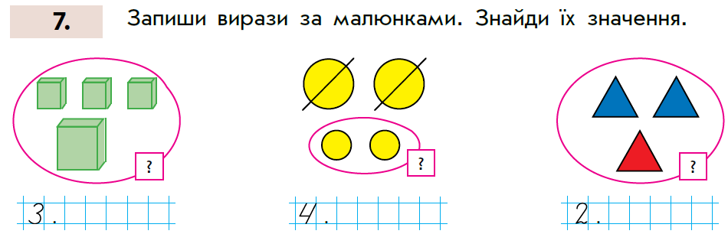
Конкретний зміст арифметичних дій додавання й віднімання
Додавання
Операція об'єднання двох множин, що не перетинаються розкриває конкретний зміст дії додавання.
Віднімання
Операція вилучення підмножини з множини розкриває конкретний зміст дії віднімання.

Slide 4
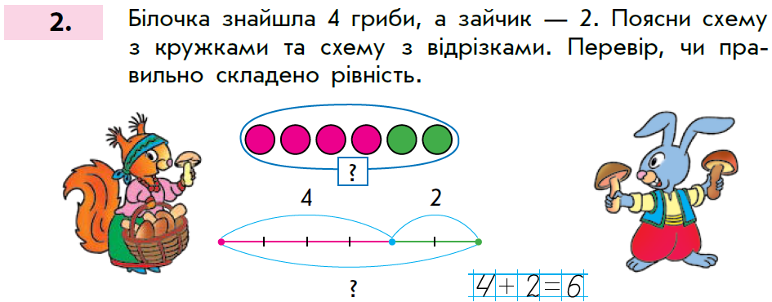
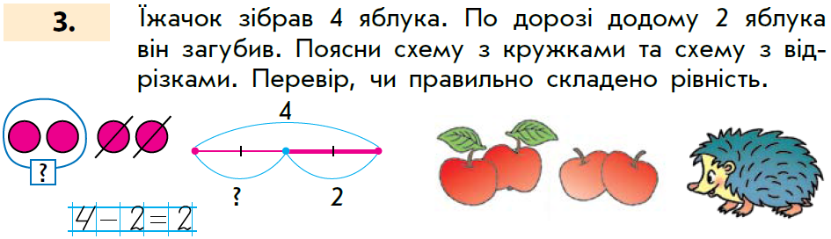
Схематична інтерпретація арифметичних дій додавання й віднімання

Slide 5
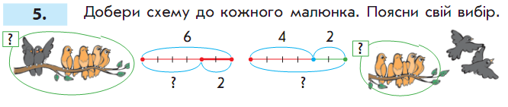
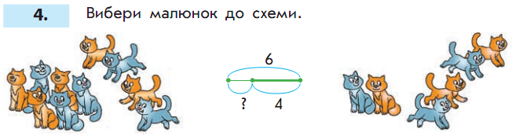
Перехід від сюжетного малюнка до схеми та навпаки

Slide 6
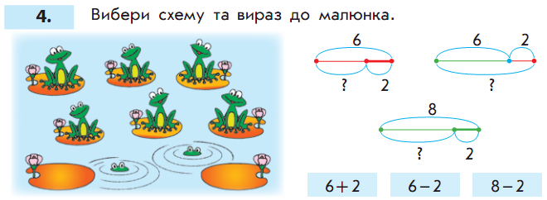
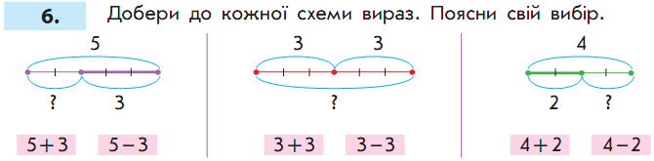
Перехід від сюжетного малюнка до схеми і виразу та навпаки

Slide 7
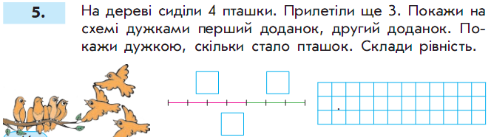
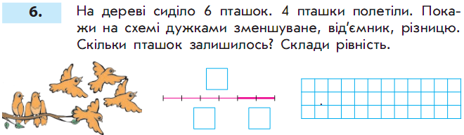
Перехід від сюжетного малюнка до схеми і рівності

Slide 8
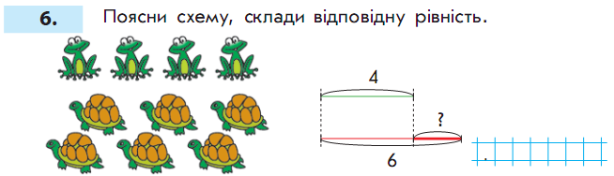
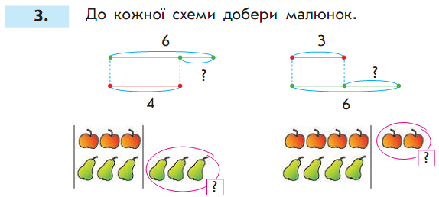
Схематична інтерпретація відношення різницевого порівняння

Slide 9
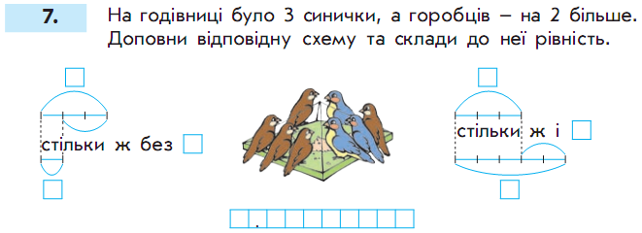
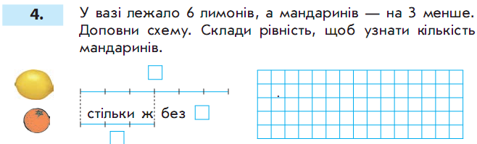
Схематична інтерпретація відношення різницевого порівняння. Перехід від словесного опису ситуації до схеми

Slide 10
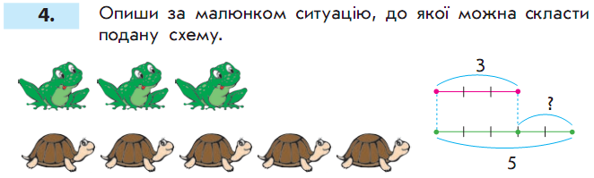
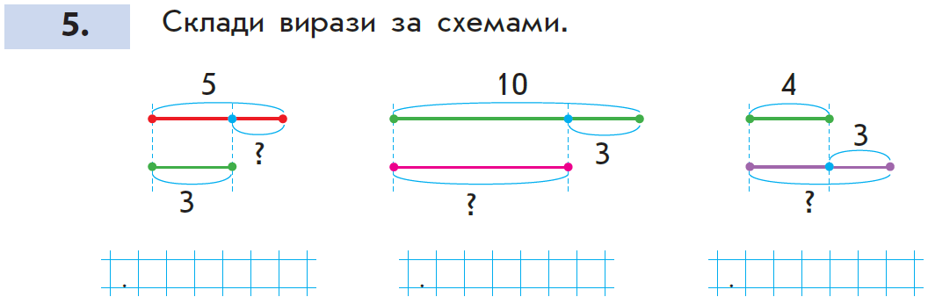
Перехід від схеми до словесного опису ситуації. Перехід від схеми до виразу

Slide 11
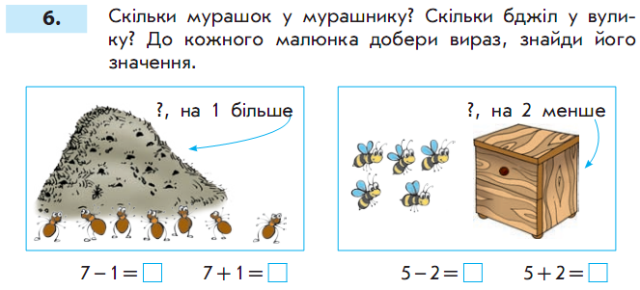
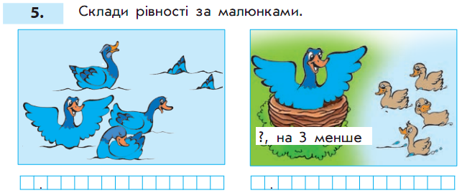
Перехід від сюжетного малюнка до рівності

Slide 12
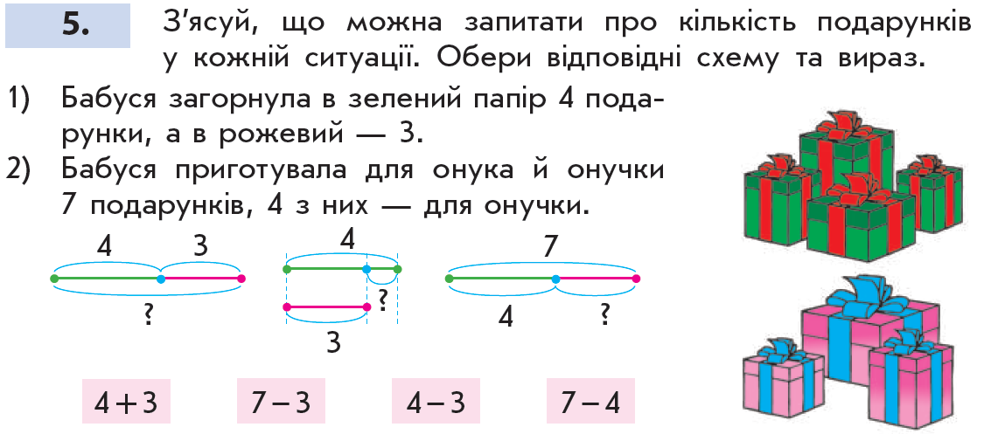
Постановка запитання. Перехід від тексту до схеми

Slide 13
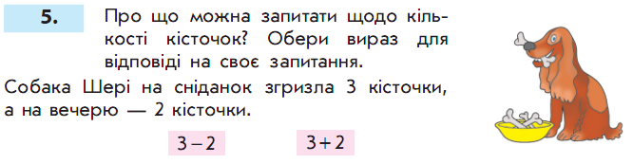
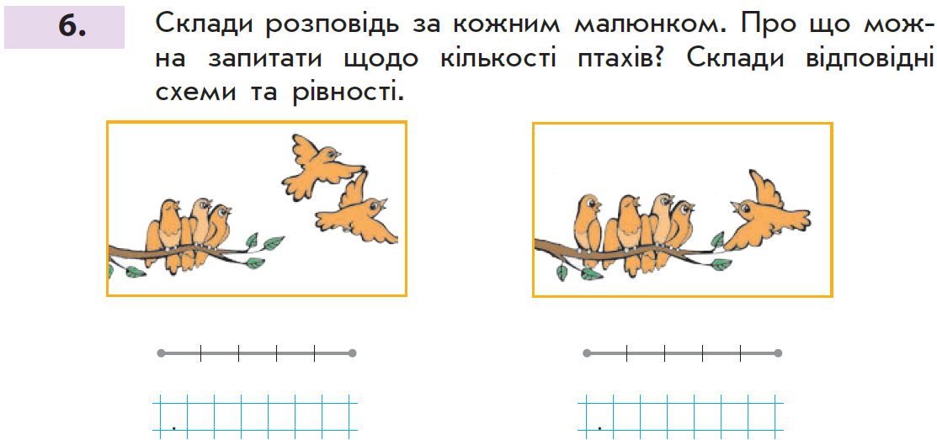
Постановка запитання відповідно до виразу

Slide 14
Результати підготовчої роботи
Опрацювання дій, що складають уміння розв'язувати прості задачі:
Схематичної інтерпретації ситуації
об'єднання частин у ціле;
Переходу від схеми до виразу (обґрунтування вибору арифметичної дії):
Об'єднати – це означає додати;
вилучення частини з цілого;
різницевого порівняння;
Вилучити – це означає відняти;
На … більше – це означає стільки ж та ще…
На … менше – це означає стільки ж , але без …
Щоб дізнатися на скільки одне число більше або менше за інше, треба від більшого числа відняти менше число.

